Slide 1


CCE0215
GESTÃO DO CONHECIMENTO
Prof. Adm. Msc. Luiz Cláudio Brites Lobato

Slide 2



Prof. Adm. Msc. Luiz Cláudio Brites Lobato
CCE0215 - GESTÃO DO CONHECIMENTO
Unidade: Nova Iguaçu
Turma: 3009
Quinta-feira
  18:30 às 22:00

Slide 3

ENGENHARIA DE PRODUÇÃO
CCE0215 – Gestão do Conhecimento.
QUINTA-FEIRA / 18:30 ÀS 22:00 HS.
Turma 3009 – Nova Iguaçu
Prof. Adm.Msc. Luiz Cláudio Brites Lobato

Slide 4


CONTEÚDO PROGRAMADO:
ENGENHARIA DE PRODUÇÃO
CCE0215 – Gestão do Conhecimento.
UNIDADE 1: O processo de criação do conhecimento
1.1 A importância do conhecimento
1.2 A criação de conhecimento numa organização
1.3 Os modos de conversão do conhecimento
1.4 Condições promotoras da espiral do conhecimento
1.5 Fases do processo de criação do conhecimento
1.6 A transferência do conhecimento e a busca pela inovação
UNIDADE 2: Conceitos em Ciência, Tecnologia e Inovação
2.1 Conceitos de ciência, tecnologia e sociedade
2.2 Relacionamento entre ciência, tecnologia e sociedade
2.3 Evolução social, científica e tecnológica
2.3.1 Neutralidade
2.3.2 Determinismo tecnológico
2.3.3 Dialética
2.3.4 Associação em rede
UNIDADE 3: Modelos de Mudança Tecnológica
3.1 Modelos lineares
3.1.1 Modelo science-push
3.1.2 Modelo market-pull
3.2 Modelos interativos
UNIDADE 4: Gestão do Conhecimento
4.1 Conceitos de gestão do conhecimento
4.2 Gestão da informação X gestão do conhecimento
4.3 Criação do conhecimento organizacional
UNIDADE 5: Gestão do Processo de Desenvolvimento de Produtos
5.1 Definição do Processo de Desenvolvimento de Produtos (PDP)
5.2 O papel do PDP no Brasil
5.3 Características do PDP
5.4 Tipos de projetos de desenvolvimento de produtos
5.5 Definição e escopo do PDP
5.6 A importância da gestão do PDP
5.7 Abordagens para gestão do PDP
5.8 Arranjos organizacionais para o PDP
5.9 Fatores gerenciais que afetam o desempenho do PDP
5.10 Modelo de referência para o PDP
UNIDADE 6: Processos de Apoio ao PDP
6.1 Gerenciamento de mudanças de engenharia
6.2 Melhoria incremental do PDP
6.3 Infraestrutura e capacitação
Prof. Adm. Msc. Luiz Cláudio Brites Lobato

Slide 5


REFERÊNCIAS:
ENGENHARIA DE PRODUÇÃO
CCE0215 – Gestão do Conhecimento.
Bibliografia Básica:
ALVARENGA NETO, R.C.D. de. Gestão do Conhecimento em Organizações: proposta de mapeamento conceitual integrativo. São Paulo: Saraiva, 2008.
AMARAL, D.C. Gestão de Desenvolvimento de Produtos. São Paulo: Saraiva, 2006.
REIS, D.R. Gestão da Inovação Tecnológica. 2. ed. São Paulo: Manole, 2008.
Bibliografia Complementar:
1-DAVENPORT, H.D. E PRUSAK,L. Conhecimento Empresarial. Rio de Janeiro: Campus, 1998.
2-REIS, D.R. Gestão da Inovação Tecnológica. São Paulo: Manole, 2004.
3-STAREC, C. et al. Gestão Estratégica da Informação e Inteligência Competitiva. Rio de Janeiro: Saraiva, 2005.
Prof. Adm. Msc. Luiz Cláudio Brites Lobato

Slide 6

ENGENHARIA DE PRODUÇÃO
CCE0215 – Gestão do Conhecimento.
Aula 04:
Transferência do conhecimento

Slide 7



ENGENHARIA DE PRODUÇÃO
CCE0215 – Gestão do Conhecimento.
Temas
Transferência do conhecimento
Processo de transferência do conhecimento;
Processo de busca pela inovação;
Relações entre universidade e empresa.
Para que o conhecimento esteja em constante processo de difusão, é necessário transferi-lo do local onde foi criado para outras organizações que continuem a desenvolvê-lo.
A aplicação dos conhecimentos na forma de inovações é importante para a evolução da sociedade.
O processo de transferência do conhecimento possui quatro dimensões:
  Tempo despendido no processo;
  Apropriação do conhecimento;
  Implicitabilidade do conhecimento;
  Universalidade do conhecimento.
Devemos atentar para os fatores (atritos) que inibem esse processo.

Slide 8

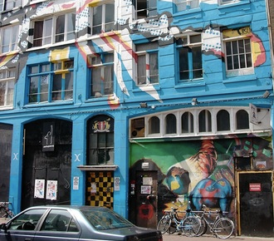

ENGENHARIA DE PRODUÇÃO
CCE0215 – Gestão do Conhecimento.
Tempo despendido no processo
Transferência do conhecimento
Para ser transferido, o conhecimento precisa possuir maturidade em sua fonte.
A compreensão dos detalhes específicos de um assunto requer ciclos de interação.
Processo que torna o conhecimento pertinente ao contexto social do indivíduo.
Implicitabilidade do conhecimento
As comunicações lidam com os seguintes aspectos:
  Explícitos – aqueles apresentados claramente;
  Implícitos – aqueles conteúdos subentendidos pelo contexto social.
Os conhecimentos são carregados de aspectos implícitos, devido às significações próprias desenvolvidas pelos indivíduos e pelos grupos.

Slide 9

ENGENHARIA DE PRODUÇÃO
CCE0215 – Gestão do Conhecimento.
Universalidade do conhecimento
Transferência do conhecimento
O conhecimento precisa ser aplicável a situações diversas daquela em que foi inicialmente desenvolvido.
Ele será transferido quando a universalidade do assunto abranger o objeto tratado.
A dinâmica dos mercados atuais exige que as empresas inovem continuamente para a manutenção de sua competitividade.
A inovação é construída pela aplicação de novos conhecimentos.
A continuidade da aquisição de conhecimentos e a capacidade de aplicá-los em situações práticas permitirão que as empresas perpetuem suas rentabilidades.
A colaboração entre a academia e a indústria é essencial para o desenvolvimento contínuo de inovações.

Slide 10

ENGENHARIA DE PRODUÇÃO
CCE0215 – Gestão do Conhecimento.
Relações entre universidade e empresa
Transferência do conhecimento
Os problemas práticos observados pelas empresas são as fontes dos problemas de pesquisa tratados pelas universidades.
As políticas públicas podem promover os vínculos entre essas entidades.
Leia o artigo que mostra uma experiência de sucesso na área de Engenharia
Cooperação tecnológica universidade-empresa para eficiência energética: um estudo de caso.
RESUMO DO ARTIGO:
O objetivo central deste artigo é apresentar o desenvolvimento e as características de um relacionamento interinstitucional, visando ao aperfeiçoamento da tecnologia existente em redução de consumo de energia em sistemas domésticos de refrigeração e também a adequação do caso estudado aos pressupostos mais recentes do desenvolvimento do modelo da Tripla Hélice de Etzkowitz.

Slide 11
ENGENHARIA DE PRODUÇÃO
CCE0215 – Gestão do Conhecimento.
Saiba mais
Transferência do conhecimento
O estudo refere-se a cooperações tecnológicas entre universidades e empresas e à apresentação de uma experiência de sucesso, em que a atuação conjunta de instituições distintas conduziu a ganhos tecnológicos para ambas as partes.
Os dados foram levantados por meio de entrevistas individuais em profundidade com os coordenadores da pesquisa na universidade e na empresa.
Os resultados obtidos demonstraram não apenas a eficiência do trabalho conjunto, mas também o sucesso da atuação cooperativa e a identificação, na prática, de novos posicionamentos levantados em estudos recentes.
Desse modo, pode-se perceber por meio do estudo da experiência dessas instituições em uma cooperação tecnológica, a produtividade e eficiência do trabalho cooperativo universidade empresa e suas possibilidades de contribuição ao desenvolvimento tecnológico do País.

Slide 12

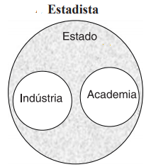
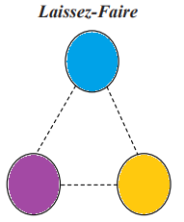
ENGENHARIA DE PRODUÇÃO
CCE0215 – Gestão do Conhecimento.
Saiba mais
Transferência do conhecimento
Modelo adaptado de Etzkowitz e Leydesdorff (2000, p. 4).
Os recentes estudos de Etzkowitz tem como um de seus diferenciais a percepção de maior aproximação entre universidades e empresas, atenuando os reflexos da natureza distinta comentada por Plonski (1994).
Nesse sentido, Etzkowitz (2003, p. 302) coloca: “A base do conhecimento e seu papel na inovação pode ser explicado em termos das mudanças nas relações entre universidade, indústria e governo”.
Essa figura apresenta melhor compreensão do desenvolvimento da chamada tripla hélice.

Slide 13
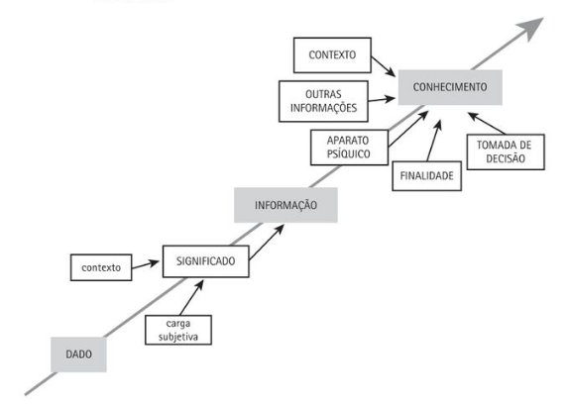
ENGENHARIA DE PRODUÇÃO
CCE0215 – Gestão do Conhecimento.
Saiba mais
Transferência do conhecimento
Assim Carvalho(2004) define a evolução de:
DADO em
INFORMAÇÃO e esta em
CONHECIMENTO.
Este modelo auxilia no entendimento de como as estratégias devem ser traçadas em nível institucional, ou até mesmo em nível governamental.

Slide 14


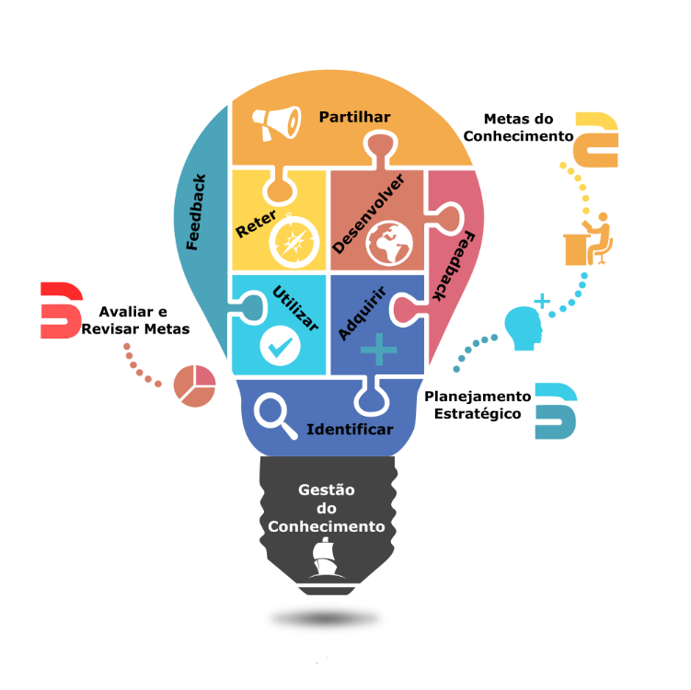
ENGENHARIA DE PRODUÇÃO
CCE0215 – Gestão do Conhecimento.
VAMOS AOS PRÓXIMOS PASSOS?
  Conceitos de ciência, tecnologia e sociedade;
  Relações entre essas noções.

Slide 15
ENGENHARIA DE PRODUÇÃO
CCE0215 – Gestão do Conhecimento.
Aula 05:
Ciência, tecnologia e sociedade

Slide 16


ENGENHARIA DE PRODUÇÃO
CCE0215 – Gestão do Conhecimento.
Temas
Ciência, tecnologia e sociedade
Conceitos;
Relações entre tais noções.
Ciência
  Conjunto organizado de conhecimentos relativos a certas categorias de fenômenos.
  Toda ciência é um recorte da realidade que enfoca determinado campo do saber.
Ciência
  Constitui-se de um conjunto de conhecimentos organizados;
  Desenvolve-se através do tempo;
  Parte de mecanismos de causalidade dos fatos observáveis;
  Baseia-se no estudo objetivo de fenômenos empíricos;
  Está relacionada à comprovação de teorias;
  Está associada à publicação de artigos, teses, livros etc.
  Os conhecimentos criados são livremente veiculados e patrimônio da civilização.

Slide 17


ENGENHARIA DE PRODUÇÃO
CCE0215 – Gestão do Conhecimento.
Conceitos
Ciência, tecnologia e sociedade
Categorizações das ciências
  Ciências físicas
  Aquelas que estudam os fenômenos e as estruturas das coisas do mundo e que procuram descrevê-los em leis gerais.
  Ciências naturais
  Expressão muitas vezes usada no dia a dia como sinônimo de história natural. Essa abordagem considera que tratamos de aspectos da biologia e das ciências da terra.

Slide 18
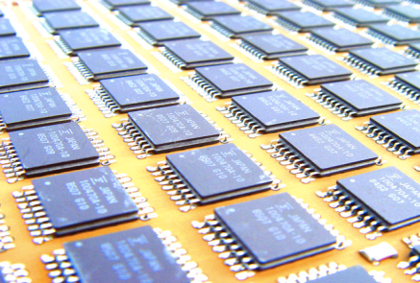
ENGENHARIA DE PRODUÇÃO
CCE0215 – Gestão do Conhecimento.
Conceitos
Ciência, tecnologia e sociedade
Tecnologia
  Aplicação das ciências de maneira organizada para finalidades práticas.
  A finalidade do conjunto de técnicas, habilidades, métodos e processos que caracterizam a tecnologia é otimizar a realização de objetivos.
Tecnologia
  Constitui-se de um conjunto de conhecimentos científicos ou empíricos;
  Desenvolve-se através do tempo;
  Baseia-se na aplicação dos conhecimentos na produção ou melhoria de bens e serviços;
  Está relacionada aos impactos socioeconômicos sobre uma comunidade;
  Está sintonizada com o desenvolvimento econômico e o bem-estar da sociedade.
  Seus resultados são obtidos a partir da aplicação de novos materiais, processos, métodos e produtos nos meios de produção. Já seus produtos e processos são passíveis de negociação e de enquadramento como patentes.

Slide 19

ENGENHARIA DE PRODUÇÃO
CCE0215 – Gestão do Conhecimento.
Conceitos
Ciência, tecnologia e sociedade
Sociedade
  A sociedade é um sistema altamente estruturado da organização humana para viabilizar a vida em comunidades de grande escala.
  As pessoas se associam de acordo com as similaridades de interesses religiosos, culturais, científicos, políticos etc.
  As sociedades são organizadas para dar proteção, continuidade, segurança e identidade nacional para seus indivíduos.
Sociedade
  Constitui-se por um conjunto de pessoas;
  Desenvolve-se através do tempo;
  Baseia-se em um sistema de relacionamentos entre as pessoas.
  Seus membros compartilham propósitos, interesses, preocupações e costumes, bem como interagem entre si, constituindo uma comunidade. Além disso, eles constroem conhecimentos e desenvolvem tecnologia.

Slide 20

ENGENHARIA DE PRODUÇÃO
CCE0215 – Gestão do Conhecimento.
Relações entre tais noções
Ciência, tecnologia e sociedade
Ciência, tecnologia e sociedade estão intimamente ligadas, pois as investigações de uma são aplicadas pela outra para melhorar a vida da terceira.
A sociedade contemporânea é amparada pelos seguintes aspectos:
  Neutralidade da ciência;
  Determinismo tecnológico;
  Inovação tecnológica;
  Respeito social.
  Assista ao vídeo
  O impacto da tecnologia da informação na vida social.
  URL do vídeo:
  https://youtu.be/w-iWSfwmI9g

Slide 21
ENGENHARIA DE PRODUÇÃO
CCE0215 – Gestão do Conhecimento.
VAMOS AOS PRÓXIMOS PASSOS?
  Conceito e processo de inovação tecnológica.

Slide 22
ENGENHARIA DE PRODUÇÃO
CCE0215 – Gestão do Conhecimento.
Aula 06:
Inovação tecnológica

Slide 23

ENGENHARIA DE PRODUÇÃO
CCE0215 – Gestão do Conhecimento.
Temas
Inovação tecnológica
Conceito de inovação tecnológica;
Processo de inovação tecnológica;
Fontes e dinâmica da inovação tecnológica;
Inovação e sobrevivência das organizações;
Melhoria e inovação de processo;
Fontes internas e externas de inovação.
Criação, desenvolvimento ou aprimoramento de um produto, processo ou empresa em que a tecnologia desenvolvida atenda as necessidades dos mercados.
Ideia ou invenção
Inovação
Desenvolvimento
  Ideia ou invenção consideradas viáveis comercialmente;
    Necessidades dos clientes ainda não satisfeitas;
      Problemas enfrentados pela operação da empresa;
        Ameaças e oportunidades identificadas nos mercados.

Slide 24



ENGENHARIA DE PRODUÇÃO
CCE0215 – Gestão do Conhecimento.
Estudo de caso: Google
Inovação tecnológica
Grande necessidade de realizar buscas mais eficazes nos bilhões de sites disponíveis na internet.
Criação de um:
Produto – motor de busca;
Bem – uma nova empresa;
Novo processo – pesquisas aleatórias baseadas em um ranking de acessos;
Novo mercado – metabusca na internet.
Para se perpetuar no mercado, uma empresa precisa oferecer regularmente produtos que surpreendam seus clientes.
Isso é alcançado quando existe um processo regular de criação e de desenvolvimento de inovações.
As melhorias acontecem numa cadência contínua de pequenas etapas que levam à excelência.
Os processos devem melhorar continuamente para serem capazes de oferecer produtos e serviços percebidos como de alta qualidade pelos clientes.

Slide 25
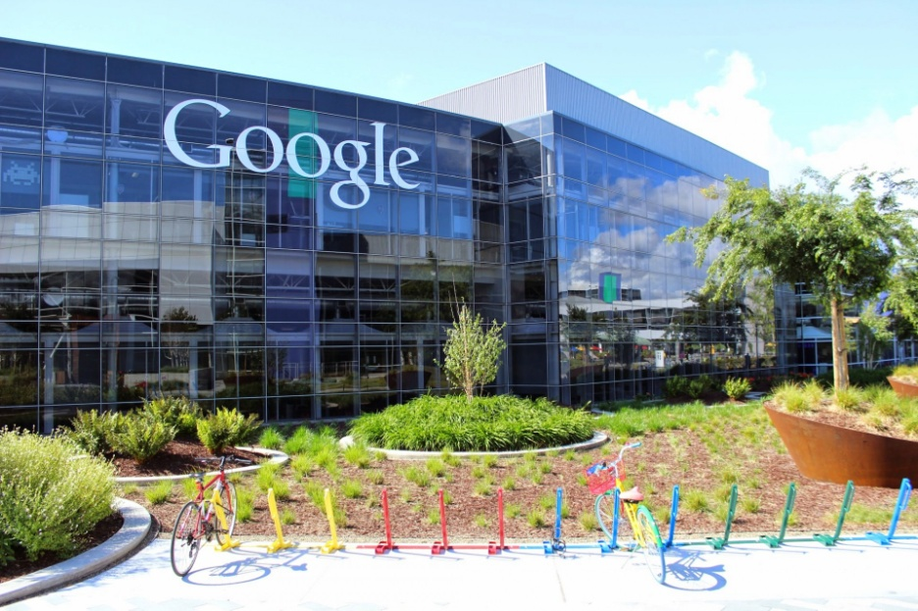


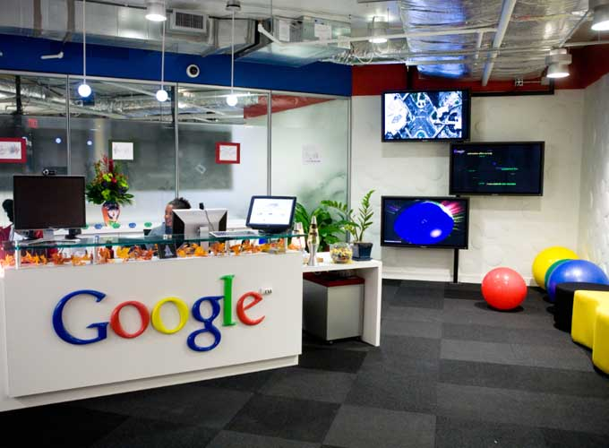
ENGENHARIA DE PRODUÇÃO
CCE0215 – Gestão do Conhecimento.
Fontes internas e externas de inovação
Inovação tecnológica
Fontes internas
  Transformação de invenções em produtos;
  Necessidades de melhoria;
  Crises internas.
Fontes externas
  Concorrência;
  Novos mercados;
  Crises macroeconômicas.
Vídeos
Google – fábrica de ideias;
  A história do Google.

Slide 26
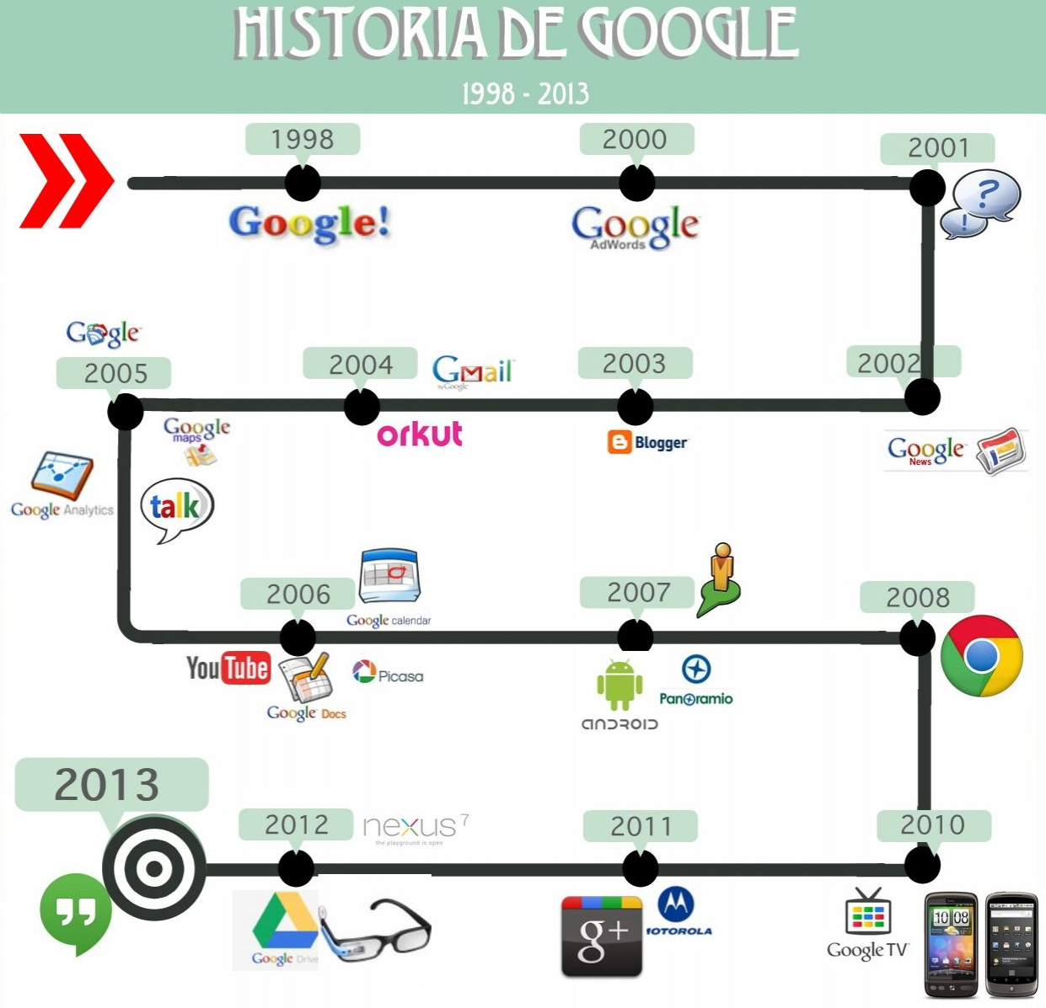
ENGENHARIA DE PRODUÇÃO
CCE0215 – Gestão do Conhecimento.
Melhoria e inovação de processo
Inovação tecnológica

Slide 27
ENGENHARIA DE PRODUÇÃO
CCE0215 – Gestão do Conhecimento.
VAMOS AOS PRÓXIMOS PASSOS?
  Ciência e tecnologia na evolução
  do homem contemporâneo;
  Conceito de neutralidade;
  Determinismo tecnológico;
  Associação em rede.

Slide 28
ENGENHARIA DE PRODUÇÃO
CCE0215 – Gestão do Conhecimento.
Aula 07:
Principais abordagens na evolução científica
e tecnológica do homem contemporâneo

Slide 29

ENGENHARIA DE PRODUÇÃO
CCE0215 – Gestão do Conhecimento.
Temas
Principais abordagens na evolução científica e tecnológica do homem contemporâneo
Ciência e Tecnologia na evolução do homem;
Conceitos de neutralidade, determinismo tecnológico e associação em rede.
No processo de evolução científica e tecnológica do homem contemporâneo, estabeleceu-se, durante muito tempo, uma visão de determinismo – ora social, ora tecnológico.
Em um período histórico, acreditava-se que a sociedade determinava os rumos da Ciência e Tecnologia (C&T), não sendo por estas afetada. Essa abordagem ficou conhecida como determinismo social.
Em outro período, acreditava-se que a C&T seguiam seus próprios rumos, não sendo diretamente influenciadas pela sociedade. Essa abordagem ficou conhecida como determinismo científico e tecnológico.
Para a abordagem “com foco na sociedade”, o caráter da C&T é socialmente determinado e, devido a essa condição, elas tendem a reproduzir as relações sociais.

Slide 30



ENGENHARIA DE PRODUÇÃO
CCE0215 – Gestão do Conhecimento.
Conceito de neutralidade
Principais abordagens na evolução científica e tecnológica do homem contemporâneo
O conceito da neutralidade do conhecimento científico ou da tecnologia tem sua origem nas próprias condições de seu surgimento como uma oposição ao conhecimento (ou pensamento) religioso.
O iluminismo foi o primeiro movimento importante que questionou o pensamento religioso e potencializou a ideia da neutralidade.
O princípio dessas correntes baseia-se na ideia de que a subjetividade deve ser contida dentro dos limites da objetividade, na tentativa de reproduzir a realidade “assim como ela é”.
Ganha força a crença de que a ciência é a expressão de uma verdade absoluta, aumentando a confiança na ciência como fonte do saber “verdadeiro e universal”.

Slide 31


ENGENHARIA DE PRODUÇÃO
CCE0215 – Gestão do Conhecimento.
Conceito de determinismo tecnológico
Principais abordagens na evolução científica e tecnológica do homem contemporâneo
O conceito de determinismo tecnológico foi criado pelo sociólogo americano Thorstein Veblen (1857-1929), bem como cultivado e aperfeiçoado por Robert Ezra Park, da Universidade de Chicago.
Park declarou que os dispositivos tecnológicos estavam modificando a estrutura e as funções da sociedade, noção que serviu de ponto de partida para uma corrente teórica em todos os aspectos inovadora.
Para os deterministas tecnológicos as tecnologias são consideradas como a causa principal das mudanças na sociedade e são vistas como a condição fundamental de sustentação do modelo de sociedade.
“Novas tecnologias transformam a sociedade em todos os níveis, inclusive institucional, social e individualmente. Os fatores humanos e sociais são vistos como secundários.”
(CHANDLER; DANIEL, 2000)

Slide 32


ENGENHARIA DE PRODUÇÃO
CCE0215 – Gestão do Conhecimento.
Conceito de associação em rede
Principais abordagens na evolução científica e tecnológica do homem contemporâneo
A visão da associação em rede é baseada na noção de que a tecnologia está inserida em uma rede de relações, para a qual concorrem diferentes aspectos da vida em sociedade que se movimentam em redes e são movidos por interesses específicos.
A tecnologia é interpretada incluindo os aspectos técnico, científico, econômico, político, e organizacional, os quais se associam em redes para a construção e operação de fatos e artefatos tecnológicos.
É importante considerar que cada abordagem da evolução científica e tecnológica reflete um momento histórico e que todas estão impregnadas de crenças, valores, argumentos e conhecimentos próprios do cenário e do período histórico e evolutivo em questão.
Atualmente, é amplamente reconhecido que a ciência e a tecnologia, bem como seus fatos e artefatos, não são neutros e universais, cabendo ao profissional avaliar antecipadamente os impactos de sua ação no contexto regional e organizacional, adotando uma postura ética e sustentável.

Slide 33

ENGENHARIA DE PRODUÇÃO
CCE0215 – Gestão do Conhecimento.
Considerações
Principais abordagens na evolução científica e tecnológica do homem contemporâneo
Vídeo:
O positivismo;
Estudo de caso:
O biscateiro flutuante: a saga de um invento, pobre e isolado construtor de artefatos na cidade do Rio de Janeiro.

Slide 34
ENGENHARIA DE PRODUÇÃO
CCE0215 – Gestão do Conhecimento.
Saiba mais
Principais abordagens na evolução científica e tecnológica do homem contemporâneo
O BISCATEIRO FLUTUANTE:
A SAGA DE UM INVENTIVO E “ISOLADO” CONSTRUTOR DE ARTEFATOS NA CIDADE DO RIO DE JANEIRO
Resumo
O presente artigo, através da história da construção de uma casa flutuante, erguida pelo “biscateiro” Luiz Fernando Barreto de Queiroz Bispo, entre a favela da Maré (comunidade periférica do Rio de Janeiro) e a Universidade Federal do Rio de Janeiro (UFRJ), desenvolve uma reflexão acerca de saberes populares e científicos, tangenciando a questão da interação entre universidades brasileiras e populações vizinhas, em especial aquelas ditas marginalizadas.
Fazendo analogias entre o estudo das redes tecnocientíficas na visão dos Estudos CTS (Ciência, Tecnologia e Sociedade) e o caso brasileiro, onde milhões vivem apartados do que aqui chamamos redes formais, o artigo tenta esboçar caminhos para que esta população, “excluída”, se faça presente e inclua variáveis nas equações que regem os processos formais de nossa sociedade. Nesse sentido, o caso em estudo aponta para uma valorização da inventividade – transformadora, indisciplinada – como ferramenta para que “os 'de fora' entrem”.

Slide 35

ENGENHARIA DE PRODUÇÃO
CCE0215 – Gestão do Conhecimento.
Saiba mais
Principais abordagens na evolução científica e tecnológica do homem contemporâneo
Da vida real
  Lhes nega oportunidades
    Mostra a face dura do mal
  Alagados
    Trenchtown
  Favela da maré
A esperança não vem do mar
    Nem das antenas de TV
      A arte de viver da fé
    Só não se sabe fé em que
Flutuando no paradoxo
            Todo dia,
        O sol da manhã vem lhes desafiar
  Traz do sonho pro mundo
Quem já não o queria
    Palafitas, trapiches, farrapos
Filhos da mesma agonia
  E a cidade,
    Que tem braços abertos num cartão postal
      Com os punhos fechados

Slide 36
ENGENHARIA DE PRODUÇÃO
CCE0215 – Gestão do Conhecimento.
Saiba mais
Principais abordagens na evolução científica e tecnológica do homem contemporâneo
Manhã de sol no Rio de Janeiro. Águas calmas e mornas. A brisa vem chegando mansamente, como se pedisse licença. Os reflexos nas águas pintam figuras inusitadas, mistura de cores digna de cartão postal.
Por entre verdes árvores se espreitam esguias garças brancas em seu elegante balé matutino. Típico dia carioca. Carros se apressam no asfalto quente, fervente. Buzinam como se o barulho lhes apressasse ainda mais.
O odor que a brisa traz bem que poderia ser melhor. Na verdade, é muito ruim, insuportável, mau cheiroso! Restos, madeiras, sacos plásticos, garrafas PET, carrocerias do que já foram carros, lixo cobrindo as margens do mangue poluído e moribundo.
E lá, pouco abaixo do viaduto de uma das mais importantes vias expressas da cidade, a Linha Vermelha, no meio da lama fétida do Canal do Cunha, flutua despeitada a casa de Luiz Fernando Barreto de Queiroz Bispo, feita de rejeitos reciclados, de frente para a favela da Maré e fundos para o Centro Tecnológico da Universidade Federal do Rio de Janeiro – UFRJ .

Slide 37
ENGENHARIA DE PRODUÇÃO
CCE0215 – Gestão do Conhecimento.
Saiba mais
Principais abordagens na evolução científica e tecnológica do homem contemporâneo
A tarefa a que nos propomos neste ensaio é (per)seguir a história deste construtor e do seu artefato nada convencional, tomando como primeira inspiração os Estudos CTS (Ciência, Tecnologia e Sociedade).
Desta forma, além d“O Próprio”, como Luiz atende ao telefone, colhemos entrevistas com representantes da Universidade (UFRJ), da comunidade da Maré e da esfera governamental (Secretaria Estadual de Ambiente), além da pesquisa por reportagens sobre o tema e da observação direta da casa flutuante.
Como referência para este breve estudo, procuramos seguir a linha da Teoria Ator Rede (TAR) que, segundo Latour (2005), tem como alguns dos critérios:
O papel preciso conferido aos não-humanos;
A direção na qual se desenrola a explicação (um “social” estável e servindo para explicar Uma situação dada é um indicador de que o estudo não é TAR);
Verificar se o estudo em questão visa o reagrupamento do social ou se, pelo contrário, insiste ainda na dispersão e
Na desconstrução.

Slide 38
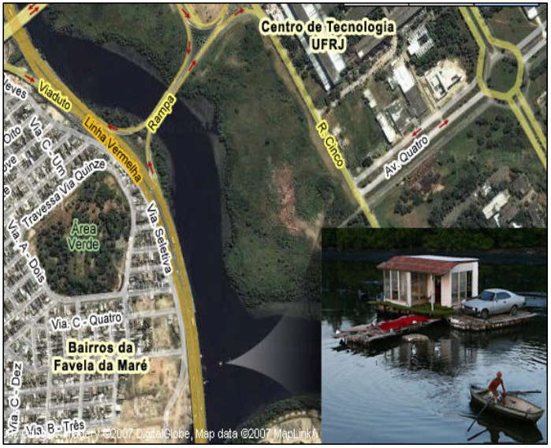


ENGENHARIA DE PRODUÇÃO
CCE0215 – Gestão do Conhecimento.
Saiba mais
Principais abordagens na evolução científica e tecnológica do homem contemporâneo
Representação da situação geográfica da Casa Flutuante da Maré

Slide 39

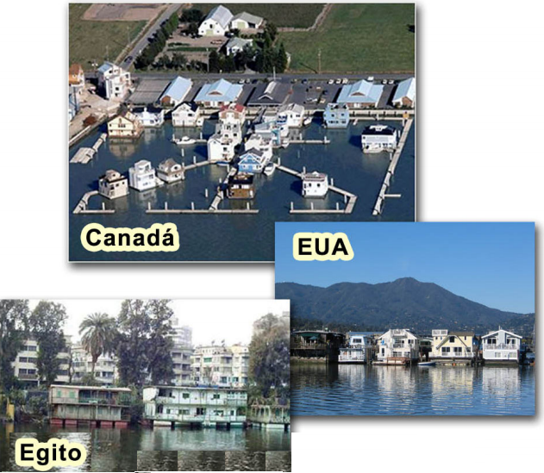

ENGENHARIA DE PRODUÇÃO
CCE0215 – Gestão do Conhecimento.
Saiba mais
Principais abordagens na evolução científica e tecnológica do homem contemporâneo
Representação de Casas Flutuantes

Slide 40
ENGENHARIA DE PRODUÇÃO
CCE0215 – Gestão do Conhecimento.
VAMOS AOS PRÓXIMOS PASSOS?
  Modelos lineares: science-push e market-pull;
  Modelos interativos.

Slide 41
ENGENHARIA DE PRODUÇÃO
CCE0215 – Gestão do Conhecimento.
Aula 08:
Modelos de mudança tecnológica

Slide 42


ENGENHARIA DE PRODUÇÃO
CCE0215 – Gestão do Conhecimento.
Temas
Modelos de mudança tecnológica
Conceito de criatividade;
Descoberta, invenção, inovação e difusão;
Modelos de mudança tecnológica.
Criatividade é a inventividade para criar e inovar que podem ser usadas em qualquer campo de atuação – artístico, científico, esportivo etc.
A criatividade não é necessariamente uma característica congênita, ela pode ser desenvolvida ao longo da vida.
A descoberta, a invenção e a inovação são processos contínuos do desenvolvimento humano, que se diferenciam entre si, mas todos são muito importantes na cadeia de construção conhecimento.
Descoberta é o ato de desvelar algo que já existia.
Ela é considerada como tal quando tem muito valor para a humanidade.
Exemplo: Átomo.

Slide 43


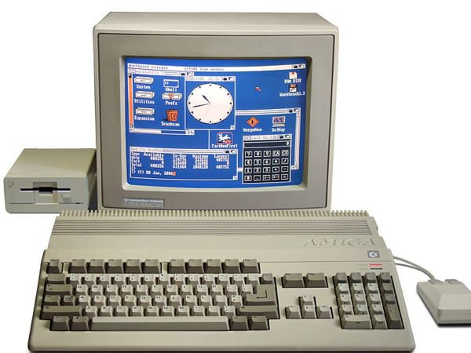



ENGENHARIA DE PRODUÇÃO
CCE0215 – Gestão do Conhecimento.
Descoberta, invenção, inovação e difusão
Modelos de mudança tecnológica
Invenção é a criação de um novo produto ou processo inédito.
Exemplo: Computador.
Inovação é o desenvolvimento de uma descoberta ou invenção agregando a estas um valor social ou comercial.
Exemplo: Computador móvel (notebook).
Sendo a inovação imprescindível para o crescimento das organizações e para seu diferencial competitivo, vários têm sido os modelos propostos para desenvolvê-la ou para criar um ambiente organizacional inovador.
Um desses modelos é o linear, no qual o desenvolvimento, a produção e a comercialização de novas tecnologias são vistos como uma sequência bem definida no tempo, que se origina nas atividades de pesquisa, envolvidas na fase de desenvolvimento do produto, e leva à produção e à comercialização.

Slide 44



ENGENHARIA DE PRODUÇÃO
CCE0215 – Gestão do Conhecimento.
Modelos interativos
Modelos de mudança tecnológica
As abordagens não-lineares ou interativas surgiram, então, trazendo novos modelos para o desenvolvimento da inovação, baseados na premissa de que de a inovação desenvolve-se a partir de um processo social, com a participação de diferentes atores, com várias retroações.
Nos modelos interativos a identificação de necessidades de mercado ou de nichos específicos tem papel muito importante, além do papel do design (projetista) e de outros atores no processo de desenvolvimento da inovação.
O centro da inovação é a empresa, combinando interações internas e externas a ela, apoiando-se no conhecimento científico já existente ou buscando um novo.
Com base nos conceitos de descoberta, invenção e inovação, realize uma pesquisa na internet para encontrar um exemplo de descoberta que tenha gerado uma invenção e, posteriormente, uma inovação tecnológica.

Slide 45
ENGENHARIA DE PRODUÇÃO
CCE0215 – Gestão do Conhecimento.
VAMOS AOS PRÓXIMOS PASSOS?
  Conceitos de gestão do conhecimento;
  Gestão da informação e gestão
  do conhecimento;
  Criação do conhecimento organizacional.

Slide 46
ENGENHARIA DE PRODUÇÃO
CCE0215 – Gestão do Conhecimento.
Aula 09:
Gestão do conhecimento

Slide 47


ENGENHARIA DE PRODUÇÃO
CCE0215 – Gestão do Conhecimento.
Temas
Gestão do conhecimento
Conceitos de gestão do conhecimento;
Gestão da informação X Gestão do conhecimento;
Criação do conhecimento organizacional.
Gestão do conhecimento é o conjunto de práticas, tecnologias e processos que apoiam a criação, a transferência e a aplicação do conhecimento nas organizações.
Globalização, sociedade da informação e revolução digital são termos e expressões comumente usados para denominar o momento de transição que vivenciamos da sociedade industrial para a sociedade do conhecimento.
A sociedade está sempre em constante mutação e evolução e até chegarmos até o período atual podemos perceber claramente quatro fases principais de evolução da sociedade: primitiva, agrícola, industrial e do conhecimento.

Slide 48
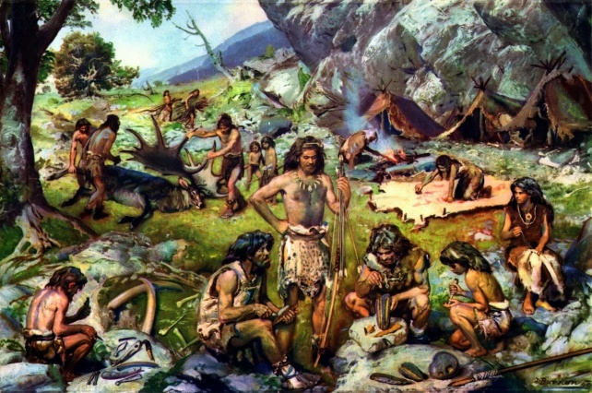
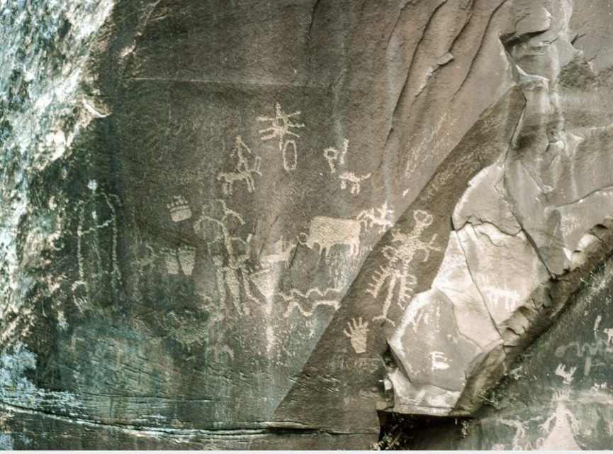
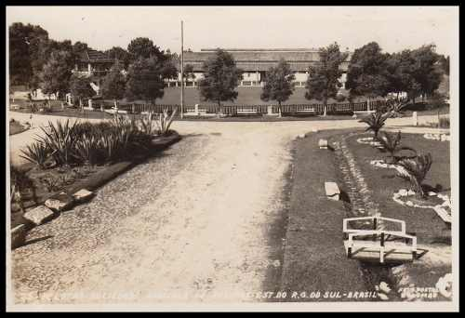

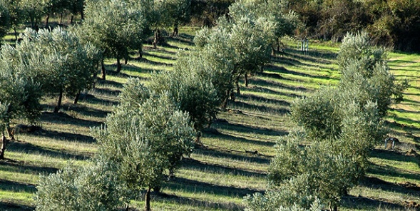
ENGENHARIA DE PRODUÇÃO
CCE0215 – Gestão do Conhecimento.
Sociedade da informação e do conhecimento
Gestão do conhecimento
PRIMITIVA
Baseada na economia de subsistência;
Uso do fogo e de armas;
Tribos nômades;
Linguagem oral e figurativa.
AGRÍCOLA
Fixação a terra;
Produção agrícola;
Comércio;
Valorização da terra e posses;
Forte influência da igreja e das religiões;
Linguagem oral e manuscrita.

Slide 49
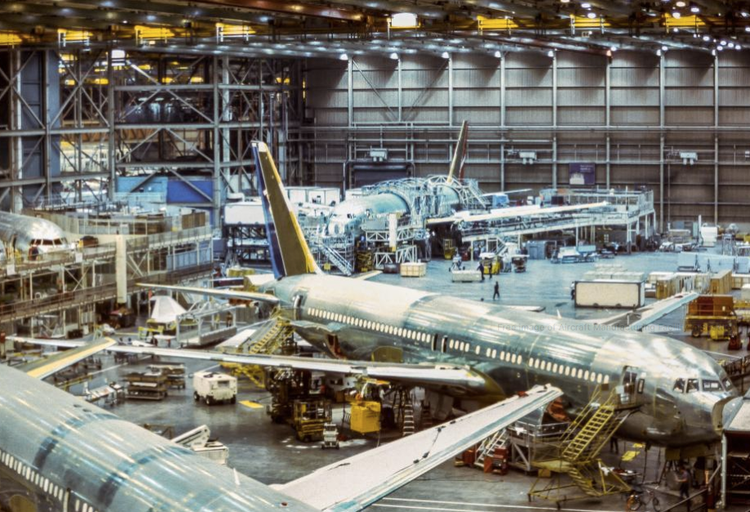
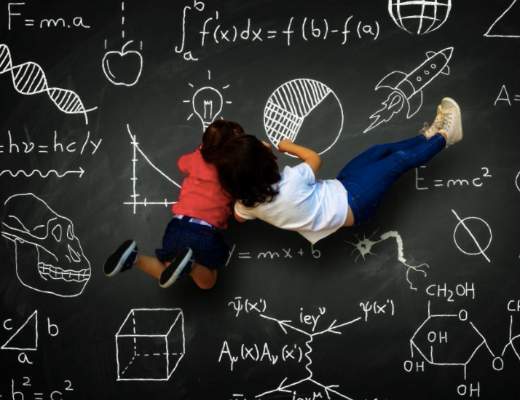

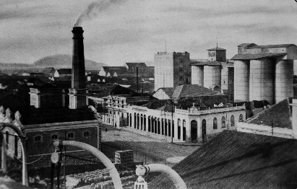
ENGENHARIA DE PRODUÇÃO
CCE0215 – Gestão do Conhecimento.
Sociedade industrial
Gestão do conhecimento
INDUSTRIAL
DO CONHECIMENTO
Revolução industrial;
Produção em série;
Concentração em cidades;
Processos industriais;
Valorização do capital;
Desenvolvimento de máquinas;
Noção de mercado;
Imprensa e livros;
Invenção do rádio.
Tecnologias da informação;
Geração do conhecimento como atividade principal;
Noção de espaço virtual;
Informação e tecnologia como fonte de riqueza;
Desenvolvimento intensivo de hardware e software;
Internet e realidade virtual;
Redes digitais, de conhecimento e de relacionamento.

Slide 50
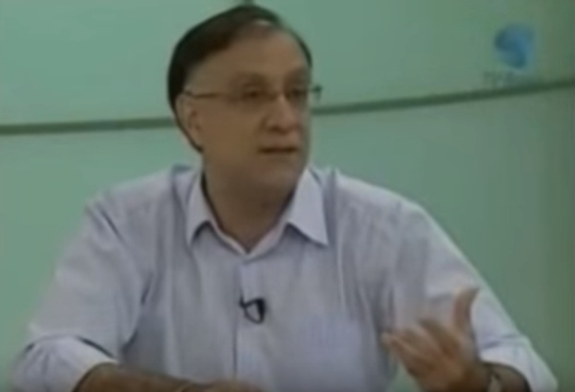

ENGENHARIA DE PRODUÇÃO
CCE0215 – Gestão do Conhecimento.
Criação do conhecimento organizacional
Gestão do conhecimento
O desenvolvimento social e econômico da sociedade do conhecimento está baseado na informação como meio de criação de conhecimento, o qual desempenha papel fundamental na produção de riqueza e na contribuição para o bem-estar e qualidade de vida dos cidadãos.
As empresas devem explorar os conhecimentos de sua área de atuação e criar uma estrutura organizacional capaz de criar, gerenciar e aplicar os conhecimentos para ganhar vantagem competitiva.
Para ter uma visão mais crítica sobre a sociedade da informação e do conhecimento, assista à Entrevista com Marcos Cavalcanti no programa Sem Censura.
URL do vídeo:
https://youtu.be/8A7VrjVz0WY

Slide 51
ENGENHARIA DE PRODUÇÃO
CCE0215 – Gestão do Conhecimento.
VAMOS AOS PRÓXIMOS PASSOS?
  Definição do Processo de Desenvolvimento
  de Produtos (PDP);
  Papel do PDP no Brasil;
  Características do PDP.

Slide 52
ENGENHARIA DE PRODUÇÃO
CCE0215 – Gestão do Conhecimento.
Aula 10:
Processo de desenvolvimento de produtos

Slide 53


ENGENHARIA DE PRODUÇÃO
CCE0215 – Gestão do Conhecimento.
Objetivos
Processo de desenvolvimento de produtos
Definir o Processo de Desenvolvimento de Produtos (PDP);
Identificar as características do PDP;
Explicar o papel do PDP no Brasil.
O Processo de Desenvolvimento de Produtos (PDP) é um roteiro estruturado que visa transformar as boas ideias em produtos que atendam as expectativas dos clientes.
O PDP é caracterizado por um conjunto de atividades que devem ser realizadas para oferecer os produtos e serviços esperados pelos mercados.
Podem ser identificados sete passos distintos que são necessários para conceber produtos inovadores:
Geração de ideias;
Seleção de ideias;
Desenvolvimento do conceito;
Análise de viabilidade financeira;
5. Estratégia de marketing;
6. Desenvolvimento do produto;
7. Lançamento.

Slide 54


ENGENHARIA DE PRODUÇÃO
CCE0215 – Gestão do Conhecimento.
Características
Processo de desenvolvimento de produtos
  Geração de ideias
O desenvolvimento de um produto começa com a geração de ideias.
As ideias podem vir de diversas fontes.
A melhor maneira de iniciar a geração de ideias é fazendo um levantamento das forças e fraquezas da empresa e das ameaças e oportunidades de mercado.
  Seleção de ideias
As demais etapas do processo de desenvolvimento de produtos serão destinadas a garantir que as ideias tenham suas viabilidades analisadas e sejam transformadas em inovações, bem como que sejam desenvolvidos meios de produção e comercialização.
Para que os negócios sejam bem-sucedidos, é necessário que as melhores ideias sejam selecionadas.

Slide 55


ENGENHARIA DE PRODUÇÃO
CCE0215 – Gestão do Conhecimento.
Características
Processo de desenvolvimento de produtos
  Desenvolvimento do conceito
Depois que a ideia passa da triagem, desenvolve-se o conceito do produto estabelecendo os critérios que atendam as expectativas dos clientes e aumentem a rentabilidade da empresa.
  Análise de viabilidade financeira
Quando o conceito for testado e finalizado, um estudo de negócio precisa ser feito para avaliar se o novo produto será rentável.
Esta análise deve incluir:
  Verificação da demanda para o produto;
  Avaliação completa dos custos;
  Identificação de um ponto de equilíbrio.

Slide 56


ENGENHARIA DE PRODUÇÃO
CCE0215 – Gestão do Conhecimento.
Características
Processo de desenvolvimento de produtos
  Estratégia de marketing
A estratégia de marketing é a definição do que será feito para comercializar o produto, considerando o mercado-alvo, o posicionamento do produto e o mix de marketing que será usado.
  Desenvolvimento do produto
Se o conceito de produto for aprovado, ele passará para o desenvolvimento técnico.
Nessa fase, o projeto é realizado, cria-se um protótipo para ser testado e um sistema produtivo capaz de atender a demanda projetada é concebido.

Slide 57

ENGENHARIA DE PRODUÇÃO
CCE0215 – Gestão do Conhecimento.
Características
Processo de desenvolvimento de produtos
  Lançamento
Um plano detalhado do lançamento é necessário para que esta fase funcione adequadamente e tenha máximo impacto.
Deve-se incluir decisões sobre quando e onde lançar o produto para direcionar para seu principal público-alvo.
  Considerações
Desenvolver novos produtos é essencial para as empresas dos países com economias desenvolvidas, pois a competitividade empresarial e os planos macroeconômicos dependem de produtos inovadores.
O Brasil ainda não é um agente representativo no cenário global do desenvolvimento de produtos. Nosso país ainda é visto como um mercado consumidor receptor de inovações desenvolvidas em outras regiões.
O fortalecimento da economia brasileira depende do aumento da intensidade e da abrangência da oferta de produtos inovadores, que depende da construção de processos de desenvolvimento de produtos consistentes.

Slide 58
ENGENHARIA DE PRODUÇÃO
CCE0215 – Gestão do Conhecimento.
VAMOS AOS PRÓXIMOS PASSOS?
  Tipos de projetos de desenvolvimento
  de produtos;
  Definição e escopo do PDP;
  Importância da gestão do PDP.

Slide 59


ENGENHARIA DE PRODUÇÃO
CCE0215 – Gestão do Conhecimento.
Por enquanto estamos em dia.
Prof. Adm.Msc. Luiz Cláudio Brites Lobato

Slide 60

“Tenham sempre Força, Sabedoria e Beleza na condução de suas ações cotidianas”.
Prof. Adm. Msc. Luiz Cláudio Brites Lobato
e-mail: luizlobato0101@gmail.com

